Slide 1
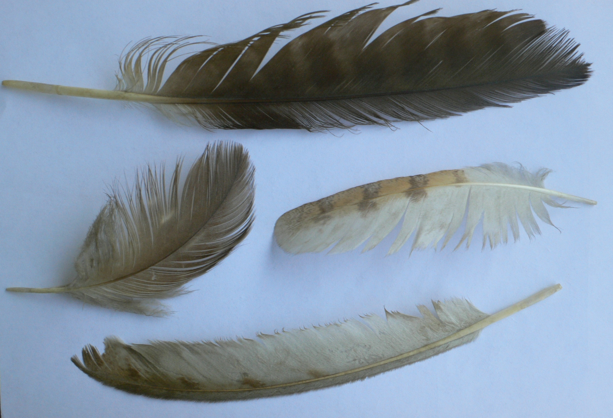
Giornata dedicata al pensiero di Marcello Sala
Marcello Sala tra rigore e immaginazione
sabato 4 maggio 2024 ore 9.30 - 16.45
Circolo Bateson, Cidi, piazza Sonnino 13
Laboratorio evolutivo
Descrizioni, significati evolutivi e problemi:
l'adattamento

Slide 2
1. Scelta di materiali da parte del docente, che permettano allo studente di definire il significato adattativo e la funzione svolta: piuma (vedi esempio di piume); ala di un insetto (Coleottero, Lepidottero o Dittero); o altri reperti facilmente reperibili e osservabili
2. Libera osservazione della struttura biologica e proposta da parte di ogni studente del significato adattativo e del ruolo svolto nel vivente
Occorre stimolare l’osservazione anche attraverso un microscopio, spiegare e definire i termini scientifici delle parti che l’alunno osserva e individua, senza suggerire propri modelli interpretativi
3. Discussione dei risultati proposti dallo studente
Può avvenire attraverso una discussione di gruppo nella quale intervengono pareri diversi e ipotesi motivate. E’ importante stimolare diverse ipotesi e/o osservazioni sui possibili significati adattativi: le congetture possono essere utili per interpretare i cambiamenti di funzione nel tempo. E’ fondamentale avere un atteggiamento non solo fondato sul classico concetto di adattamento ma anche su altre interpretazioni (vedi Evo-Devo)
4. Eventuale confronto delle congetture proposte, dei diversi significati adattativi attribuiti
Possono essere interpretate le diverse ipotesi evoluzionistiche. In questa fase è essenziale discutere del tempo e delle diverse finalità e funzioni svolte dalla stessa struttura, delle modalità di cambiamento nei tempi evolutivi

Slide 3
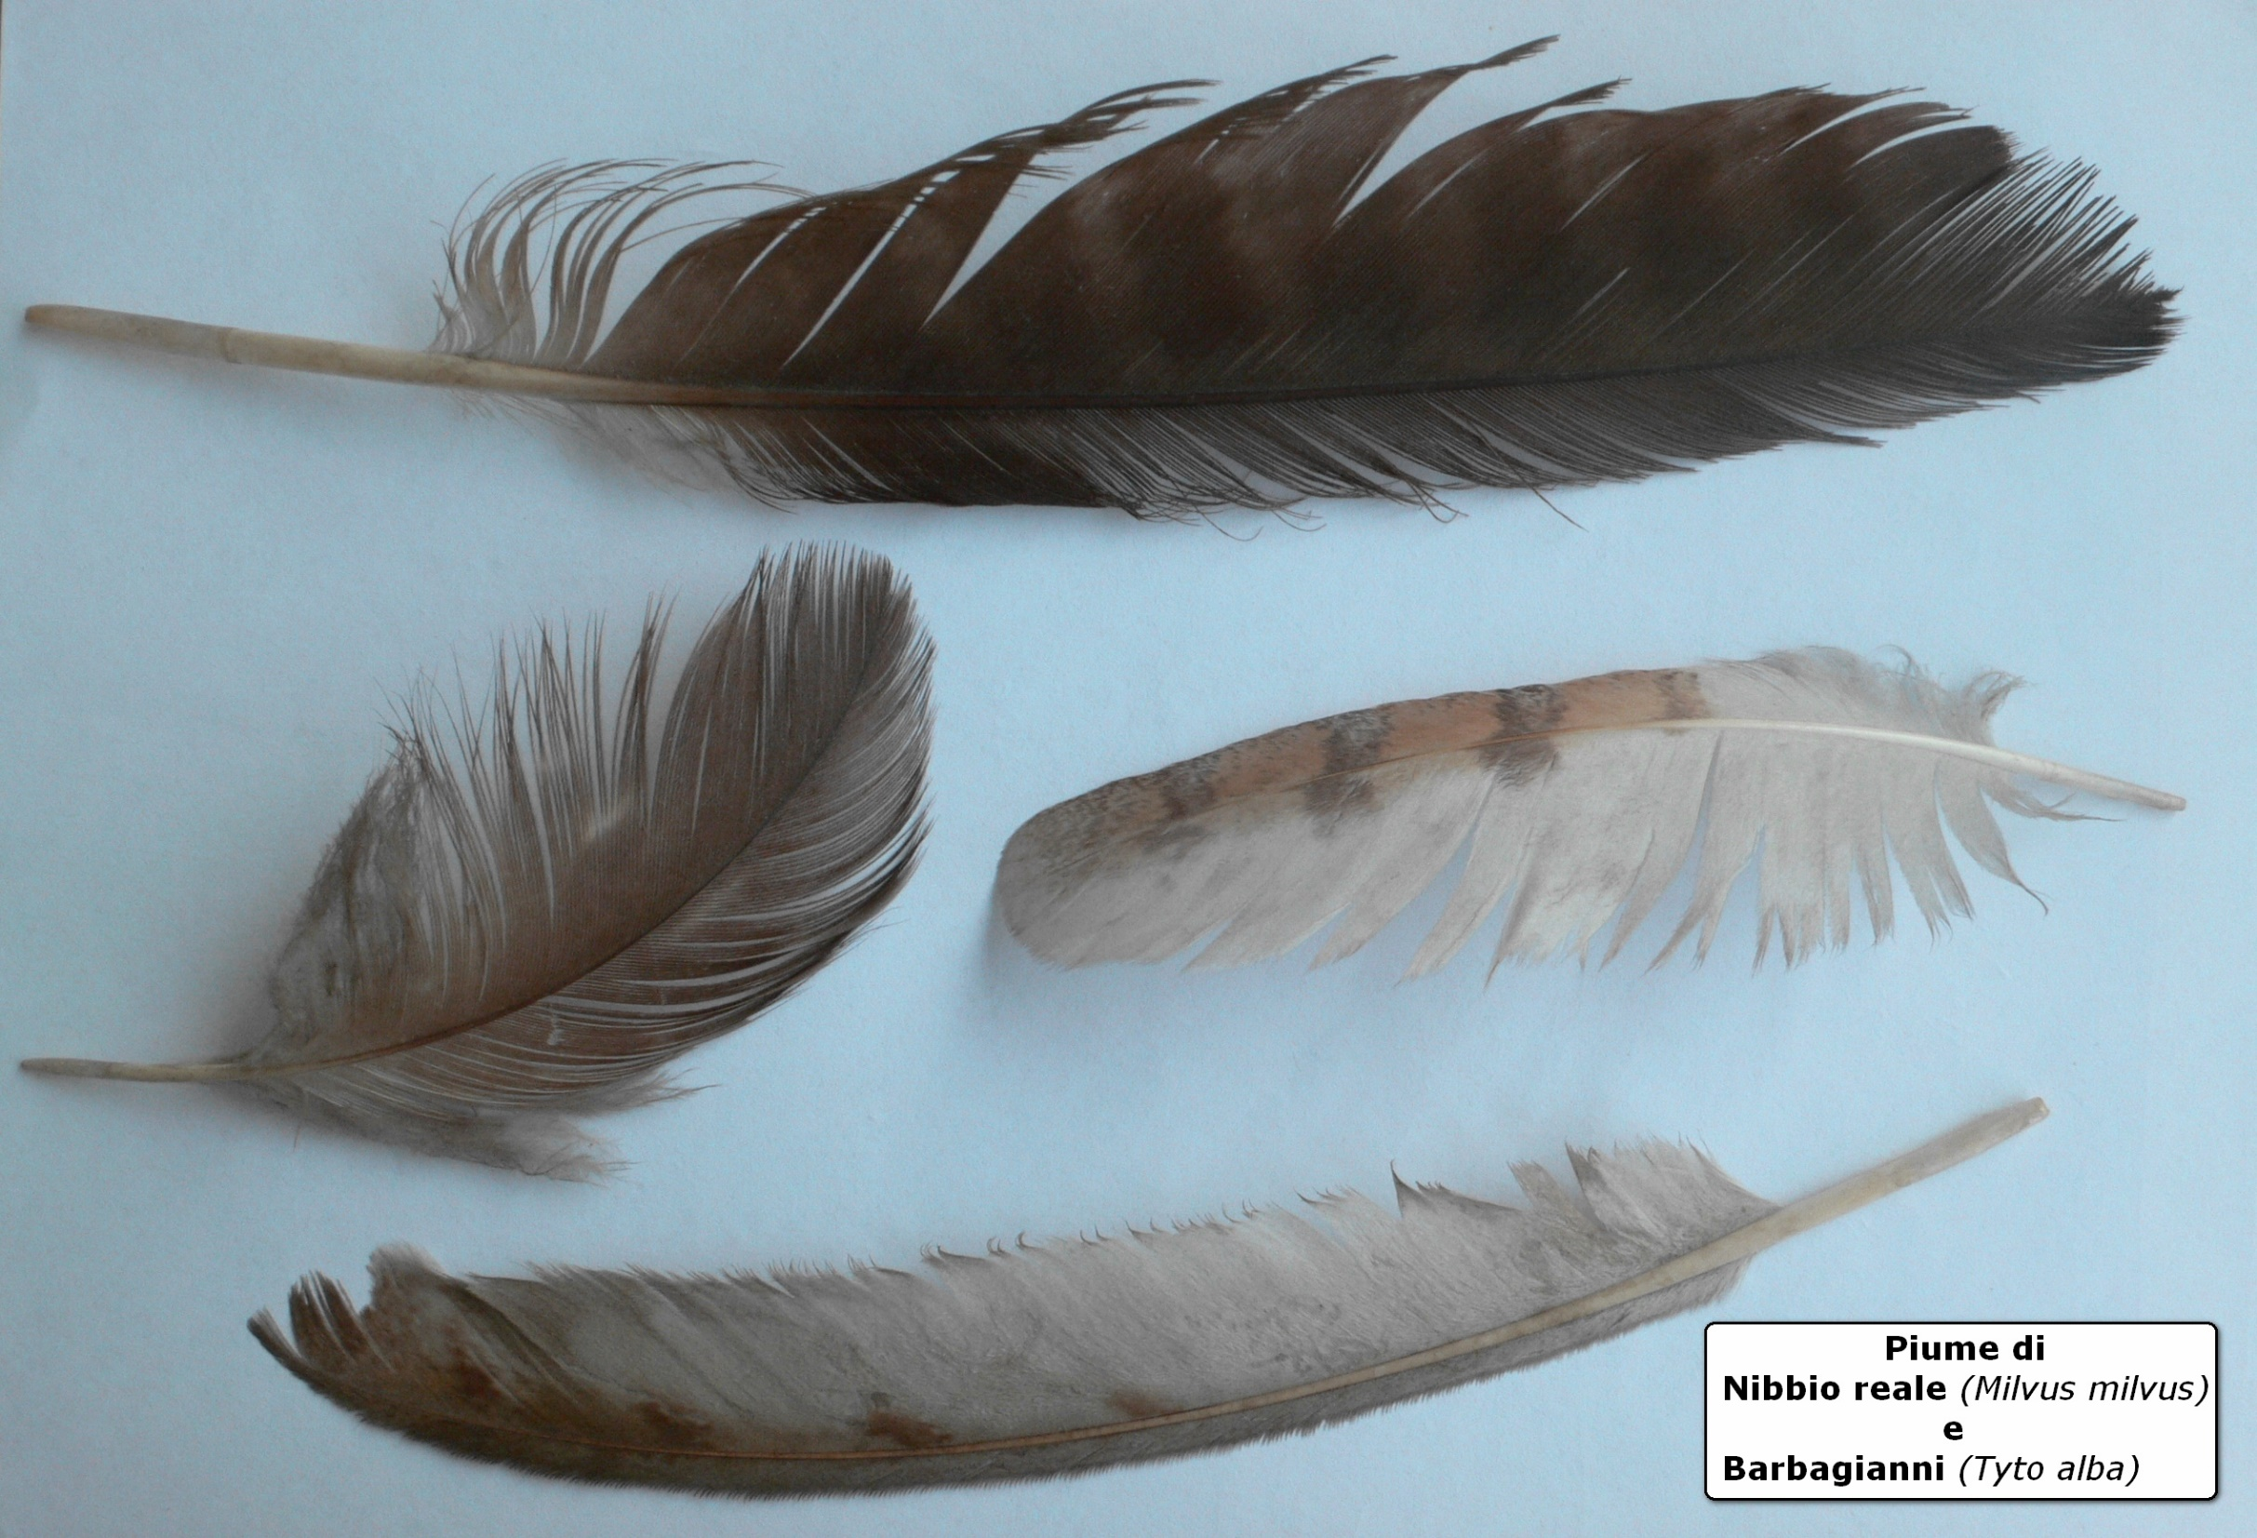

Slide 5
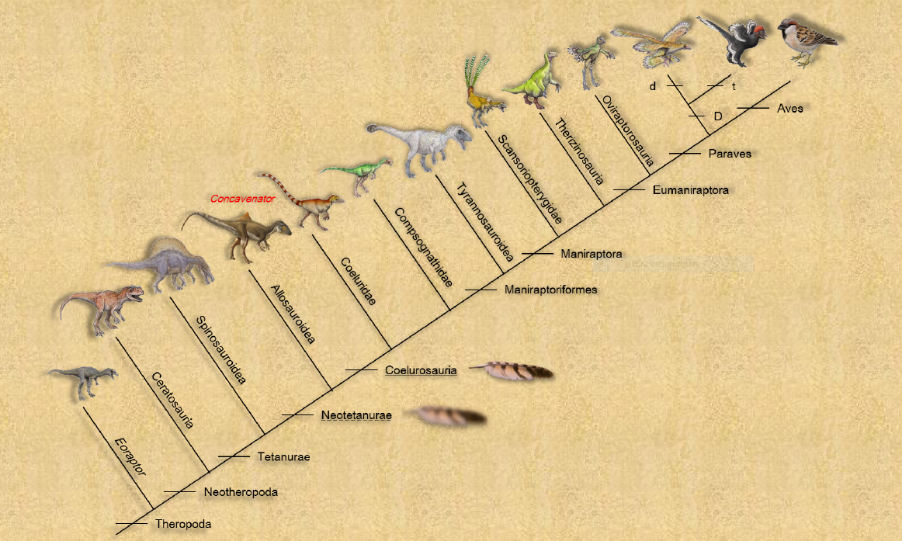

Slide 6
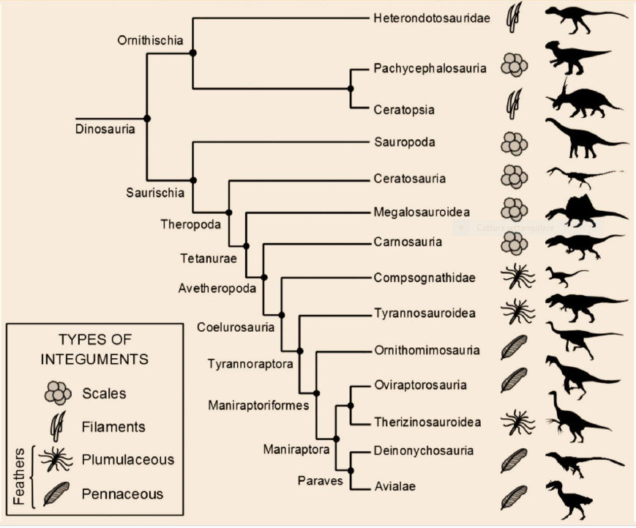

Slide 7
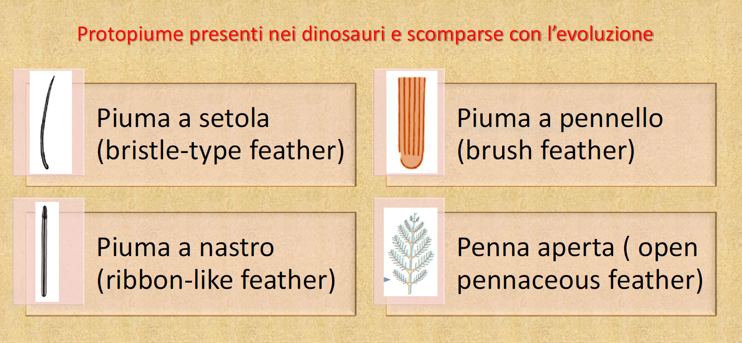

Slide 8
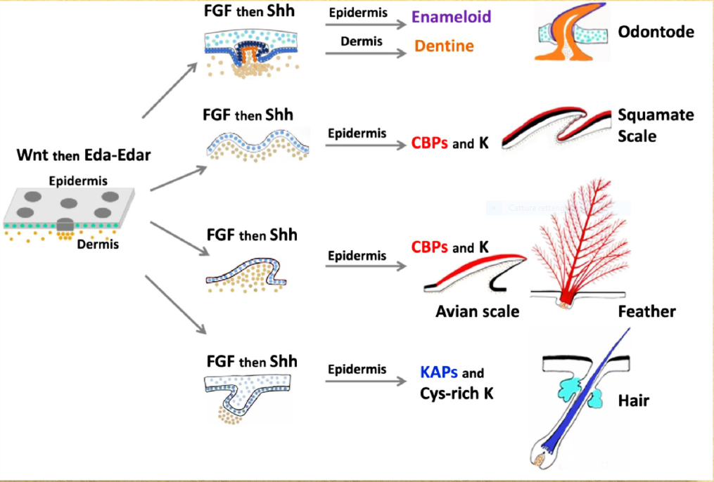
Da Benton et al. The Early Origin of Feathers. Trends Ecol Evol. 2019

Slide 9
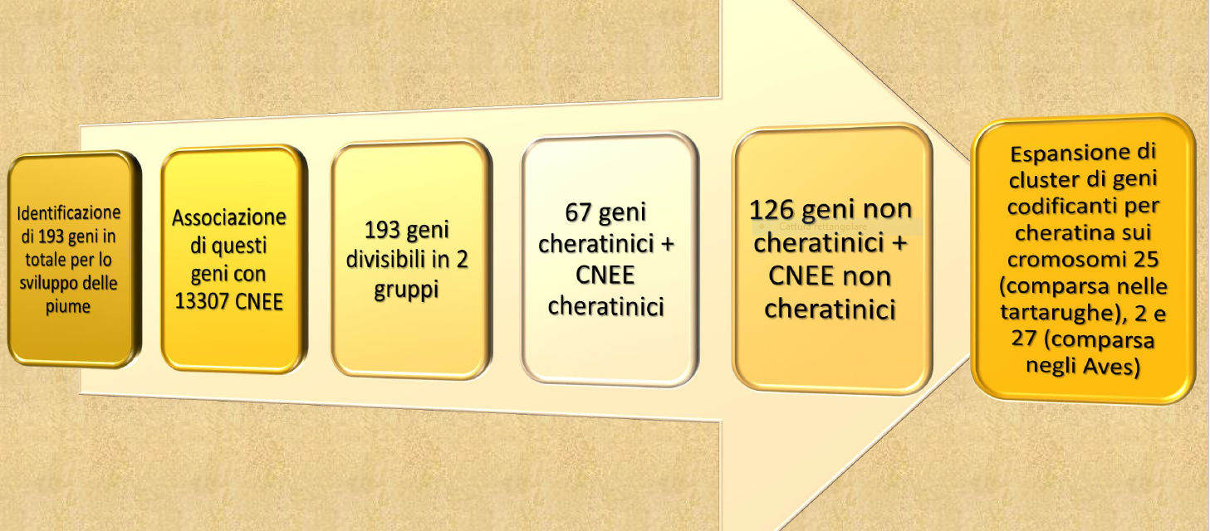

Slide 10
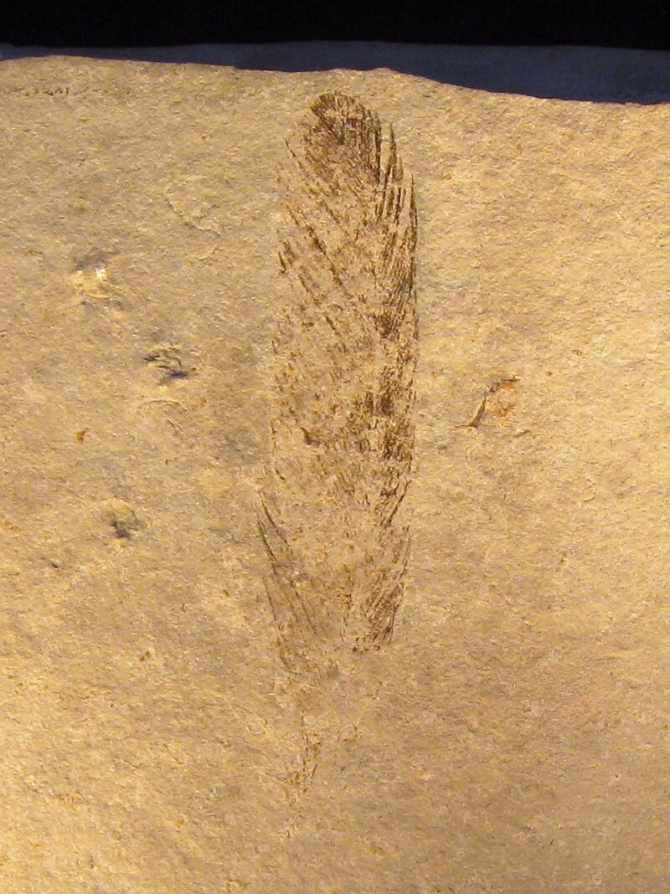

Slide 11
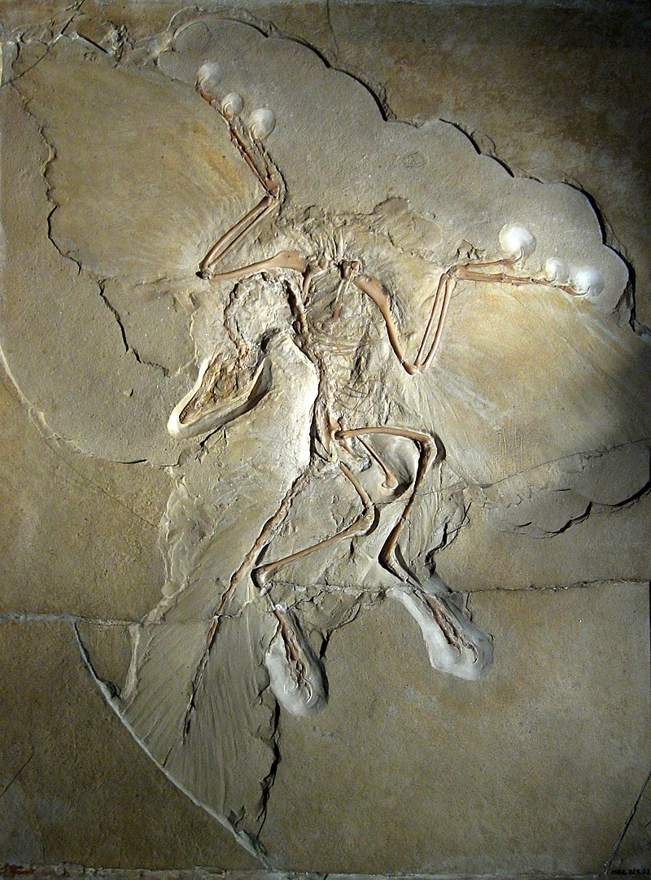
Archaeopteryx lithographica Meyer, 1861
conserved name

Slide 12
